Slide 1
ИТОГИ НАУЧНОЙ РАБОТЫ
УНИВЕРСИТЕТА ЗА 2013 год
Проректор по науке
В.В. Кружаев
24 марта 2014 г.

Slide 2
План презентации
2
Основные показатели научной деятельности УрФУ в 2013 г.
Программа развития УрФУ, направление 2.1
Программа повышения международной конкурентоспособности УрФУ (5-100-2020)
Результаты работы служб проректора по науке в 2013 г.
Направления дальнейшей работы

Slide 3
0
3
Основные показатели научной деятельности УрФУ в 2013 году

Slide 4
Общие затраты на научно-исследовательскую деятельность в 2013 г.
Наименование | 2012 год млн руб. | 2013 год млн руб.
Общие затраты на научно-исследовательскую деятельность в 2012-2013 гг.. | 753,0 | 839,1
В том числе :
Договоры с предприятиями и международные гранты: | 303,6 | 428,1
Средства на реализацию комплексных проектов по созданию высокотехнологичного производства (пост.№218) | 32,0 | 70,0
Средства зарубежных источников | 37,5 | 13,9
Средства российских хозяйствующих субъектов | 234,1 | 344,2
Госбюджетные средства: | 379,2 | 288,0
Госзаказ на проведение научных исследований, гранты РФФИ, РГНФ, гранты Президента РФ по поддержке молодых ученых и др. ФЦП. | 237,3 | 198,3
Гранты Правительства РФ по поддержке научных исследований, проводимых под руководством ведущих ученых (пост. №220) | 51,0 | 87,3
Программа по государственной поддержке ведущих российских вузов "Развитие инновационной инфраструктуры в российских вузах" (пост 219) | 42,9 | -
Стипендии Президента РФ молодым ученым и аспирантам (пост. № 563) | - | 2,4
Создание лабораторий в области инженерных или естественных наук | 48,0 | -
Собственные средства Университета | 70,2 | 123,0
Стимулирование публикационной активности в зарубежных изданиях | 55,7 | 108,9
Поддержка целевой аспирантуры и докторантуры УрФУ | 14,5 | 14,1

Slide 5
Выполнение НИР в 2013 году по источникам финансирования

Slide 6
Объемы НИР в 2012-2013 г. по внешним источникам финансирования
Институт | 2012 г. |  | 2013 г.
 | Всего | в т.ч., субподряд | Всего | в т.ч., субподряд
ВШЭМ | 20 989 | 6 576 | 24 077 | 683
ИММТ | 107 228 | 44 844 | 110 376 | 41 595
ИНФО | 10 511 |  | 7 339 | 408
ИРИТ-РТФ | 49 430 | 4 470 | 112 347 | 35 440
ИФКСиМП | 317 |  | 710
ММИ | 4 716 | 340 | 7 085 | 1 669
НТИ | 10 717 |  | 10 717
СТИ | 8 618 | 4 300 | 9 777 | 6 259
УралЭНИН | 28 892 | 4 514 | 43 727 | 692
ФТИ | 103 026 | 13 937 | 93 945 | 10 126
ХТИ | 23 266 | 300 | 22 623 | 615
ИЕН | 138066 | 9 034 | 172 581 | 25 947
ИМКН | 35 475 |  | 26 064
ИГНИ | 27 395 |  | 29 423 | 596
ИСПН | 20 765 |  | 11 809 | 986
ИГУП | 796 |  | 4 141
ЭПК |  |  | 20 000
прочие |  |  | 5914
Всего: | 590 207 | 88 015 (14,9%) | 712 653 | 125 016 (17,5%)

Slide 7
Выполнение НИР по институтам на 12.12.2012 (млн. руб.)
7

Slide 8
Соотношение объемов НИР и объемов затрат на институт по мероприятию 2.1. ПР
8

Slide 9
Соотношение объемов НИР и объемов затрат на институт по мероприятию 2.1. ПР
9

Slide 10
Удельный объём выработки по институтам из внешних источников

Slide 11
Сведения о научных контрактах с иностранными организациями (фирмами) в 2013 г.
№ п/п | Руководитель | Страна | Организация | Направление исследований | Объем, тыс.руб.
1 | ИСПН (Хомяков М.Б.) | Италия | FP7 | Проект RESPECT-244549 от 22.03.2010 Седьмой Рамочной программы тема SSH-2009-3.3.1 "Терпимость и культурное многообразие" | 410,2
2 | ИСПН (Хомяков М.Б.) | Дания | OSI HESP RESET | Открытое будущее: концепции политической модерности | 1363,3
3 | ИСПН (Хомяков М.Б.) | Междун-ая организация | РСМД | РСМД Предмет договора: организация лекций, семинаров для студентов, молодых ученых | 619,7
4 | ИСПН (Хомяков М.Б.) | Междун-ая организация | АНО "Иноцентр" | Межрегиональный институт общественных наук: научные исследования, организация конференций | 82,7
5 | ИСПН (Гузикова М.О.) | Китай | Правительство КНР | Институт Конфуция: Предмет договора: сопровождение научных исследований, организация конференций и школ | 3490,7
6 | ФТИ (Воронина А.В.) | Франция | Triskem International | Научное сопровождение освоения и практического внедрения экстракционно-хроматографических методов выделения радиоэлементов | 217,2
7 | ФТИ (Рычков В.Н.) | Македония | DPTU "Kadiitsa-metal" | Лабораторное моделирование процесса подземного выщелачивания меди из руд месторождения Кадиица и разработка технологического регламента для проектирования опытно-промышленного предприятия | 1828,1
8 | ИММТ (Меламуд С.Г.) | Италия | STG Group S.P.A | Разработка проектной документации (ПД) и Рабочей документации (РД) на строительство цеха агломерации ЗАО "СЧПЗ" для спекания мелочи марганцевых руд на основе базового и детального инжиниринга STG Group S.P.A | 5941,2
ИТОГО: |  |  |  |  | 13953,1

Slide 12
Публикационная активность авторов УрФУ
Год | Количество публикаций
 | Статей в базах данных без пересечений | SCOPUS | WOS
2010 | 467 | 424 | 321
2011 | 450 | 443 | 328
2012 | 688 | 681 | 426
2013 | 992 | 956 | 536

Slide 13
Публикационная активность авторов УрФУ, по институтам

Slide 14
Количество статей в расчете на среднесписочную численность (ППС и НР)

Slide 15
Публикации и цитируемость за 2011-2013 гг (ссылки за три года на статьи за три года)

Slide 16
Доля публикаций в журналах с IF=0

Slide 17
Средний импакт-фактор журналов

Slide 18
Доля НПР– авторов публикаций, индексируемых в WOS и Scopus, %

Slide 19
Корректировка размера выплат
19
Коэффи-циент | Размер квартальной выплаты, т. р. | База цитирования | Импакт-фактор журнала | Иностранные соавторы | Примечание (признак публикации)
0,5 | 20* | Scopus | 0 | Учитываются (их доля не выплачивается) | Независимо от признака публикации
0,75 | 30 | WoS | 0 | -”-
Базовая ставка | 40 | Art & Humanities | - | -”-
 |  | WoS | 0< IF < 1 | -”-
 | 50** | WoS | 0< IF < 1 | -”-
1,25 | 50 | WoS | 1 ≤ IF < 3 | Не учитываются
1,5 | 60 |  | 3 ≤ IF < 5
1,75 | 70 |  | IF ≥ 5
*выплата производится не более чем за 3 (три) публикации в квартал
**возраст всех членов авторского коллектива не превышает 35 лет

Slide 20
Компетенции институтов УрФУ по SciVal Spotlight

Slide 21
Результаты конкурсов на проведение научных исследований аспирантами, молодыми учеными и кандидатами наук УрФУ (2013 г.)

Slide 22
Целевая аспирантура
Целевая аспирантура УрФУ - форма подготовки кадров высшей квалификации для последующей педагогической и научно-исследовательской работы в УрФУ.
Надбавка к стипендии в размере 12,0 тыс. руб. в месяц; оплачивается до трех краткосрочных командировок в пределах РФ; вознаграждение за защиту диссертации в срок в размере десяти государственных стипендий; научному руководителю за защиту в срок в размере пяти должностных окладов.
В 2013 г. Обучалось 75 целевых аспирантов, 22 завершило обучение (на сегодня защитилось 13 из них – 59 %, остальные должны защититься до декабря 2014 г.). Поступило 23 новых целевых аспиранта.
Необходимо развивать систему обучения в целевой аспирантуре, обновлять целевую докторантуру.

Slide 23
0
23
Программа развития УрФУ, направление 2.1

Slide 24
Показатели эффективности и результативности в области научно-исследовательской деятельности
Показатели эффективности и результативности | Единицы измере-ний | 2012 план/ факт | 2013 план/факт | 2016 план
Доля аспирантов от общей численности обучаемых | % | 2,7/ 3,6 | 2,9/ 3,5 | 3,8
Доля закончивших аспирантуру с защитой диссертации | % | 38/38 | 41/42 | 50
Объем научно-исследовательских и опытно-конструкторских работ на одного преподавателя (в т.ч., собственные затраты) | тыс. руб. | 170/ 232,9 | 170/ 305 | 265
Общий объем НИР/НИОКР, консалтинговых и инжиниринговых услуг (включая собственные затраты) | млн руб. | 600/ 753,0 | 650,0/ 839 | 1000
Доля научно-исследовательских и опытно-конструкторских работ в структуру дохода УрФУ | % | 15/23 | 17/26 | 20
Количество НИР, грантов и международных контрактов в федеральном университете | ед. | 700/ 768 | 730/ 796 | 820
Количество вновь созданных кафедр, лабораторий, школ | ед. | 13/24 | 15/16 | 20
Количество публикаций в зарубежных изданиях, индексируемых иностранными организациями | ед. | 350/ 657 | 350/ 1002 | 430

Slide 25
Средства Программы развития по направлению 2.1 в 2013/14 гг., млн. руб.
Закупка | Программа развития 2013 | Программа развития 2014 | Софинан-сирование
НИР молодых ученых УрФУ (до 50 победителей) | 5,0 | 5,0
НИР молодых кандидатов наук УрФУ (не менее 20 победителей) | 5,0 | 5,0 | 0,3
Молодежные конференции (не менее 10) | 3,0 | 5,0 | 0,3
Стажировки ведущих ученых в УрФУ (не менее 14) | 3,0 | 6,0
Метрологическое обеспечение приборного парка | 3,0 | 3,0
Зональная научная библиотека | 28,1 | 10,0
НОЦ Нанотех, ЦКП – Титан, криогенная станция, ботанический сад | 23,8 | 13,0
Создание перспективных научных лабораторий под руководством ведущих ученых | 40,0 | 87,5 | 1,05
Закупка научного оборудования (в т.ч., УГМК, циклотрон) | 274,0 | 288,2 | 37,4
Резервный фонд | 34,1 | 11,3
Итого: | 419,0 | 434,0 | 39,05
Заседание Координационного совета Программы развития УрФУ 28.02.2014 г., Екатеринбург

Slide 26
0
26
Программа повышения международной конкурентоспособности УрФУ (5-100-2020)

Slide 27
0
Показатели результативности Программы повышения конкурентоспособности УрФУ
27
№ | Наименование показателя | Ед. измерения | Прогнозная динамика показателя, план
 |  |  | 2013 (факт) | 2014 | 2015 | 2016 | 2020
Основные показатели
2. | Количество статей в Web of Science и SCOPUS с исключением дублирования на 1 НПР | количество статей (за 3 года) | 0,5 (0,7) | 0,7 | 1,2 | 1,8 | 3,4
3 | Средний показатель цитируемости на 1 НПР, рассчитываемый по совокупности статей, учтенных в базах данных Web of Science и SCOPUS, с исключением их дублирования | количество цитат (за 5 лет) | 0,6 (1,3) | 0,9 | 1,5 | 2,4 | 10,5
4 | Доля зарубежных профессоров, преподавателей и исследователей в численности НПР, включая российских граждан-обладателей степени PhD зарубежных университетов | % | 0,7 (0,93) | 2,0 | 4,0 | 7,0 | 15
Дополнительные показатели
1. | Объем научной, инновационной и высокотехнологичной производственной продукции в расчете на 1 НПР | тыс. руб. | 305 (398) | 375,0 | 485,0 | 545,0 | 895,0
2. | Доля статей с иностранным участием | % | 16 (23) | 19,0 | 23,0 | 26,0 | 36,0
3. | Доходы от научно-исследовательской деятельности для реального сектора на одного ППС | тыс. руб. | 130 (141) | 165,0 | 240,0 | 275,0 | 400,0

Slide 28
0
Показатели результативности Программы повышения конкурентоспособности УрФУ
28
Рост числа статей в 1, 5 раза ежегодно в 2012/2011 и 2013/2012 гг при экстраполяции на 2020 г. обеспечит выполнение плана по публикациям даже при постепенном снижении этого коэффициента. Резервы:
увеличение доли «пишуших» НПР (сейчас это всего 17,4 %),
1500 публикаций в изданиях ВАК, в т.ч 700 – естественнонаучных и в сфере технических наук,
развитие проекта издания научных журналов УрФУ.
Число цитирований за 5 лет выросло в 2013 г. в 1,4 раза, в основном, за счет роста числа публикаций, которые показали за 5 лет рост на 26% (при росте числа цитирований на 1 публикацию на 13%). Вряд ли возможно достижение плана 2020 г. только за счет увеличения числа статей. Резервы:
увеличение доли «пишуших» НПР (хотя бы сначала до 30%),
увеличение доли статей с рейтинговыми зарубежными соавторами (к 2020 г. необходимо – и возможно - обеспечить рост доли таких статей в 2 раза),
увеличение среднего импакт-фактора журналов.

Slide 29
0
Показатели результативности Программы повышения конкурентоспособности УрФУ
29
Самый сложный показатель для науки УрФУ – «Объем научной, инновационной и высокотехнологичной продукции в расчете на 1 НПР». НИОКР за счет внешних заказов дает всего 60% отчетного показателя, остальное – внутренние затраты на НИР и объемы высокотехнологичной продукции подразделений университета.
Показатель «Доходы от научно-исследовательской деятельности для реального сектора на одного ППС» в этом году выполнился проще, однако его увеличение в 2016 г. в 2 раза по сравнению с достигнутым показателем является весьма сложной задачей
В этих условиях Институтам необходимо обеспечить в среднем рост договоров на НИОКР с предприятиями реального сектора на 30-35 % ежегодно в 2014 и 2015 гг., т.е. взять на себя напряженные планы.

Slide 30
0
Механизм – создание Центров компетенций
30
Дорожной картой Программы повышения конкурентоспособности в качестве механизма достижения показателей (в том числе, научных) принято
формирование Центров Компетенций по четырем прорывным направлениям:
Информационные технологии и человек в информационном обществе
Энергетика, ресурсосбережение и рациональное природопользование
Гибкие технологии и новые материалы
Живые системы и здоровье

Slide 31
0
Типология центров компетенций в сфере науки
31
Ключевые Центры превосходства: особая форма организации научно-образовательного процесса в структурном подразделении, группе подразделений или проектной группе (с сотрудничеством с внешними по отношению к УрФУ организациями и научными группами), используемая для обеспечения мирового качества создаваемого научно-инновационно-образовательного (или научно-образовательного) продукта и достижения более высоких значений показателей ППК УрФУ, чем планируется в среднем по университету. Создается на базе структур, уже доказавших свое лидирующее положение в УрФУ в рамках своего научного направления (планируется создать до 30 КЦП).
Научные лаборатории: структурные подразделения, включающие в состав научных работников, аспирантов и магистрантов, выполняющие научные исследования и инновационные разработки в более узком, чем КЦП, научном направлении (планируется создать до 30 научных лабораторий).
Научные группы: проектные группы, создаваемые по типу временного трудового коллектива (до 10 человек), как правило, под руководством привлеченного продуктивного ученого высшей квалификации (планируется создать несколько десятков научных групп).

Slide 32
0
Результаты работы экспертной группы и Координационного совета Программ УрФУ. Перечень отобранных КЦП
32
№ пп | Наименование КЦП | Руководитель проекта
1 | Математические аспекты фундаментальной информатики | Волков М.В.
2 | Квантовые и видеоинформационные технологии: от компьютерного зрения к видеоаналитике | Лабунец В.Г.
3 | Отраслевой горно-металлургического научно-исследовательский и проектный институт | Мальцев В.А.
4 | Технологии и материалы атомной энергетики | Рычков В.Н.
5 | Физика, технологии и применение наноструктурированных магнитных материалов | Васьковский В.О.
6 | Центр по разработке и исследованию функциональных наноматериалов для применений в электронике и биомедицине | Шур В.Я.
7 | Материаловедение перспективных металлсодержащих материалов и технологий их обработки | Попов А.А.
8 | Радиационная физика функциональных материалов | Вайнштейн И.А.
9 | Научно-образовательный центр превосходства nano-, meta-, smart- технологий в перспективных радиоэлектронных и телекоммуникационных системах (МНСТ-РТС) | Шабунин С.Н.
10 | Международный центр исторической русистики | Редин Д.А.
11 | Астрономия и исследования космического пространства | Кузнецов Э.Д.
12 | Центр энергетической эффективности Уральского энергетического института | Бродов Ю.М.
13 | Научно-образовательный центр новых многофункциональных оксидных материалов | Черепанов В.А.
14 | Международный научно-образовательный центр «Первопринципного моделирования новых материалов» | Мазуренко В.Г.
15 | Молекулярные технологии | Чарушин В.Н.
16 | Химико-фармацевтический центр | Чупахин О.Н.

Slide 33
0
Результаты работы экспертной группы и Координационного совета Программ УрФУ. Перечень отобранных научных лабораторий
33
№ пп | Наименование | Руководитель проекта
1 | Аппроксимация и навигация | Арестов В.В.
2 | Интеллектуальные системы, техническое зрение, программирование | Асанов М.О.
3 | Уральский центр управления развитием интеллектуальных электроэнергетических систем Smart Grid | Паздерин А.В.
4 | Теория сильнокоррелированных электронных систем | Москвин А.С.
5 | Consortium «Extra terra» | Гроховский В.И.
6 | Нефтехимия | Моржерин Ю.Ю.
7 | Центр автоматизации механообработки, мехатроники и робототехники в машиностроении | Куреннов Д.В.
8 | Математическое моделирование в физиологии и медицине с использованием суперкомпьютерных технологий | Соловьева О.Э.
9 | Биотехнологии поддержания и восстановления компонентов природных и трансформированных биосистем | Киселева И.С.

Slide 34
0
34
Некоторые результаты работы служб проректора по науке в 2013 г.

Slide 35
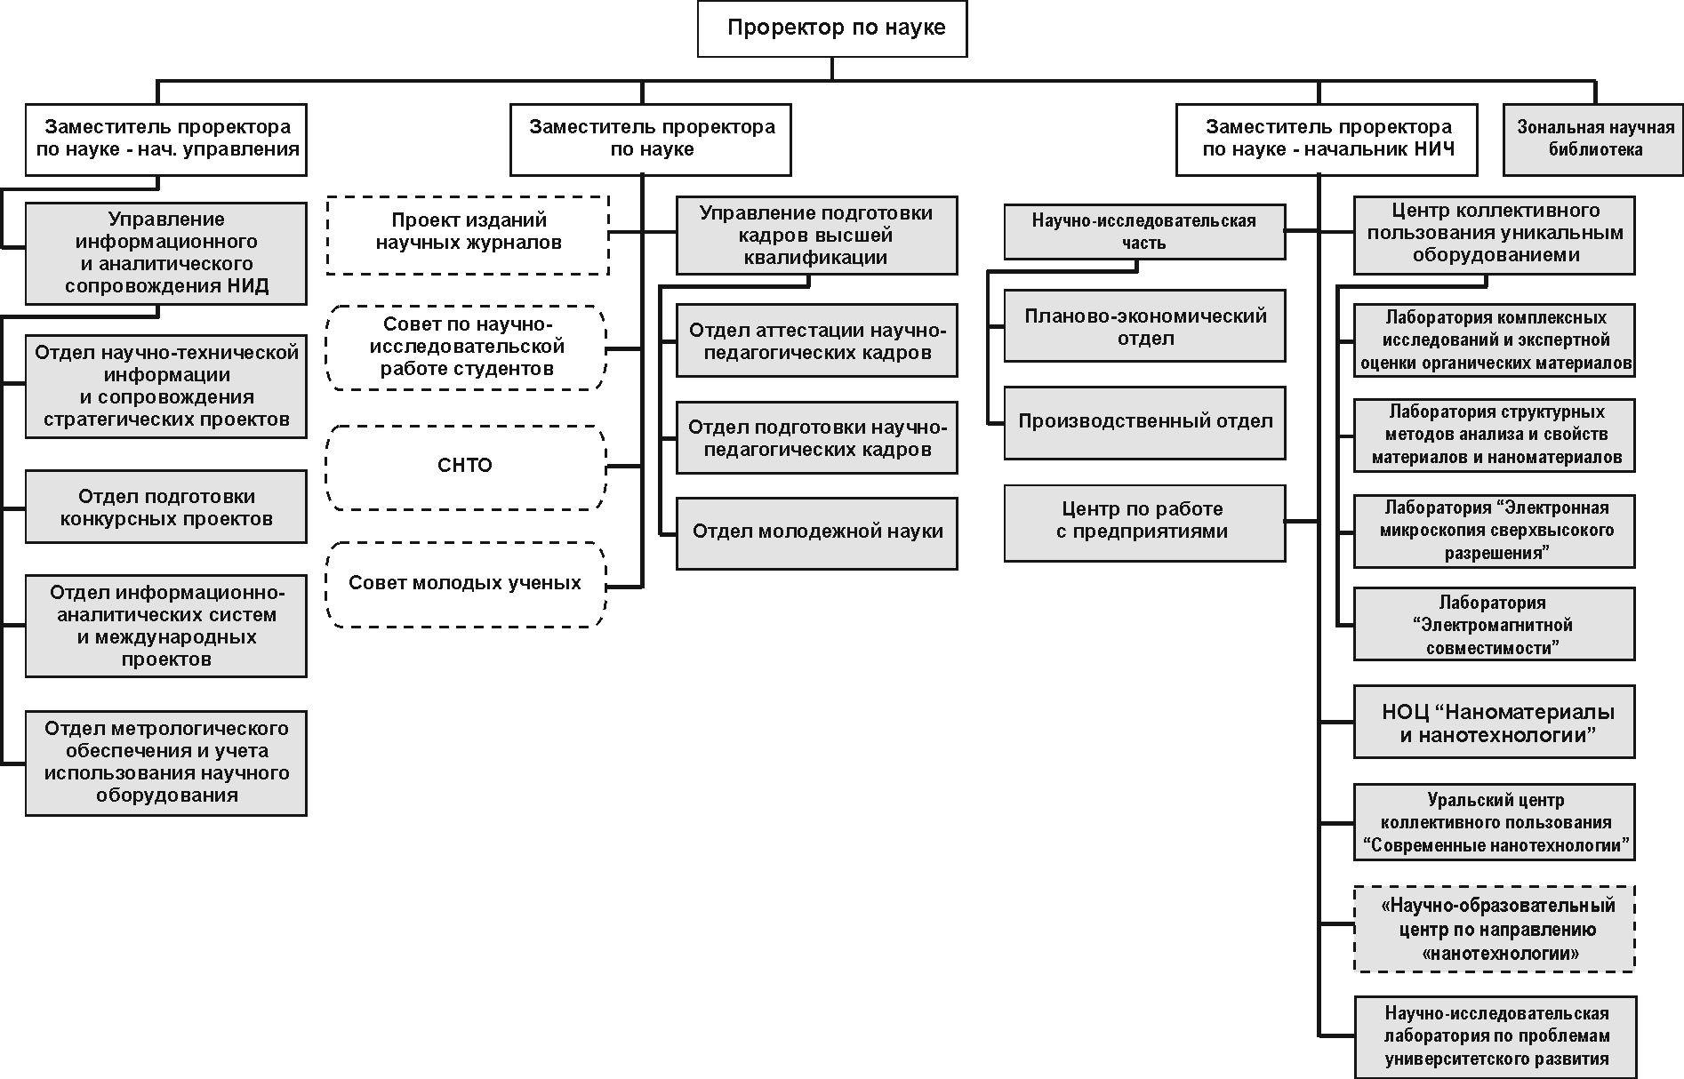
Схема структурных подразделений проректора по науке, приказ от 21.03.2014 г. № 192/03

Slide 36
Содействие подразделениям в проведении закупочных процедур
в структуре проректора по науке работает специалист, сопровождающий закупки, которые производятся за счет научных средств, прежде всего средств мероприятия 2.1 Программы развития УрФУ
с юридическим управлением согласованы изменения в положение о закупках, которые будут вынесены на рассмотрение ближайшего наблюдательного совета и, в случае принятия, позволят:
производить любые закупки за счет средств договоров на НИР и НИОКР с согласия заказчика без конкурсных процедур,
производить закупки за счет отдельных научных тем без конкурсных процедур объемом до 300 тыс.руб. в месяц (а не в квартал)

Slide 37
План расходования средств 2013 г. по мероприятию 2.1. Программы развития УрФУ

Slide 38
Систематизация работы Центров коллективного пользования
На сегодняшний день в УрФУ существуют два центра коллективного пользования научным оборудованием:
Уральский центр коллективного пользования «Современные нанотехнологии»
Центр коллективного пользования уникальным оборудованием, включающий в себя четыре лаборатории:
- лаборатория комплексных исследований и экспертной оценки органических материалов;
- лаборатория структурных методов анализа и свойств материалов и наноматериалов
- лаборатория «Электронная микроскопия сверхвысокого разрешения»
- лаборатория «Электромагнитной совместимости»

Slide 39
Систематизация работы Центров коллективного пользования
Сделано:
подготовлены положения по всем лабораториям
по Лаборатории «Электромагнитной совместимости» заканчивается согласование приказа о создании
разработана и согласована простая форма договора
у всех лабораторий есть лицевые счета, кроме УЦКП СН - по нему запущен приказ об открытии лицевого счета
ведется работа по аккредитации всех лабораторий.
В ближайшее время будут:
определены величина и порядок отчислений в накладные расходы НИЧ с поступлений от внешних заказчиков на лицевые счета лабораторий
утверждены списки закрепленного за ЦКП оборудования
разработаны и утверждены обновленные прайсы на услуги
разработана методика расчета цены на нестандартные услуги
утвержден регламент доступа к уникальному оборудованию как внешних, так и внутренних заказчиков.

Slide 40
Центр лингвистической поддержки научно-публикационной активности преподавателей и научных сотрудников УрФУ (с мая 2013 г.)
Институт | Количество заявок | Отправлено в журнал | Принято к публикации
СтИ | 1 | 1 | отказ
ИСПН | 2 | 2 | 1 – отказ, 1 – нет информации
ФТИ | 1 | 1 | нет информации
ИЕН | 8 | 6 (2 - на переводе) | 4
ИМКН | 1 | 1 | нет информации
ИММ | 1 | 1 | 1
ИФКСиМП | 1 | 1 | нет информации
ИММт | 2 | 1 (1 - на переводе) | 1
ВШЭМ | 1 | 1 | нет информации
Итого: | 18 | 15 | 6
Кроме того, переведены аннотации и материалы для сайта журналов УрФУ, заявки на гранты
В работе центра задействованы следующие ресурсы:
Вид деятельности | Количество человек | Сумма выплаты, руб.
переводчик-сотрудник УрФУ | 13 | 329 803
переводчик-лингвист | 1 | 31 417
эксперт по направлениям | 6 | 10 000
Итого: | 20 | 371 220

Slide 41
Проект развития издания научных журналов УрФУ
41
Журналы, вошедшие в проект «Издательство международных научных журналов»
Вновь создаваемые журналы:
1 | Quaestio Rоssica: историко-филологические исследования (зарегистрирован, выпущен 1 номер, направляются документы для включения в перечень журналов WOS)
2 | Journal of computer science: theory and methods (английский язык) (пока не создан)
3 | Chimica Techno Acta: процессы в химии и химической технологии (создан, готовится к печати первый номер)
 | Уже выходящие журналы:
4 | Аналитика и контроль
5 | Вопросы ономастики (направляются документы для включения в перечень журналов Scopus)
6 | Университетское управление: теория и практика
Журналы, входящие в перечень ведущих рецензируемых (перечень ВАК)
1 | Известия УрФУ. Сер. 1. Проблемы образования, науки и культуры
2 | Известия УрФУ. Сер. 2. Гуманитарные науки
3 | Известия УрФУ. Сер. 3. Общественные науки
4 | Вестник УрФУ. Серия «Экономика и управление»
5 | Вестник УрФУ. Серия «Строительные науки и образование» (журнал зарегистрирован)

Slide 42
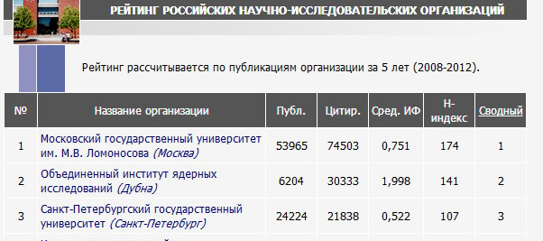
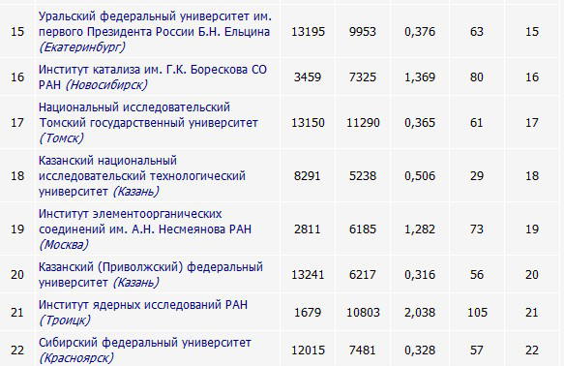
Работа по обеспечению полного представления документов УрФУ в РИНЦ
1 января 2013 г. – 30-е место (третий среди федеральных университетов)
1 января 2014 г. – 18-е место (первый среди федеральных университетов)
19 марта 2014 г. – 14-е место (первый среди федеральных университетов)
УрФУ | К(П)ФУ | СФУ | ЮФУ | СКФУ | ДВФУ | СВФУ | САФУ | БФУ
14 | 20 | 22 | 34 | 92 | 99 | 198 | 296 | 450

Slide 43
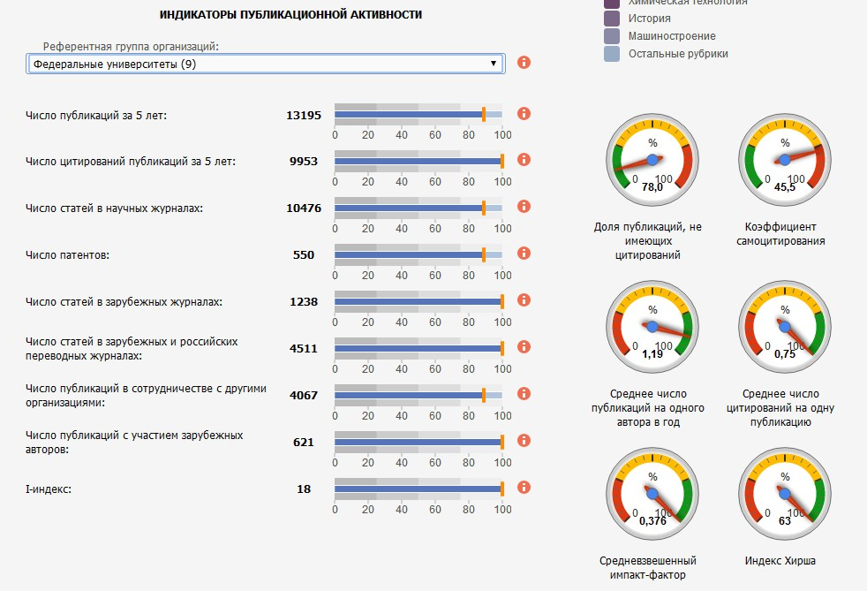
УрФУ среди федеральных университетов
Из 30 библиометрических показателей рейтинга, УрФУ занимает 1-е место по 21, 2-е место по 5 показателям.

Slide 44
Результаты менее, чем за год работы

Slide 45
Почему позиции УрФУ выросли в РИНЦ?
Реализация проекта «Повышение отражения научных публикаций ученых УрФУ в РИНЦ»:
договор на информационно-аналитическую систему SCIENCE INDEX*;
оперативная загрузка в РИНЦ научных журналов УрФУ;
загрузка в РИНЦ отсутствующих там публикаций сотрудников УрФУ
Повышение количественных и качественных показателей публикационной активности УрФУ:
загрузка в РИНЦ данных из БД SCOPUS;
активная позиция авторов (самостоятельная выверка своих списков публикаций авторами, зарегистрированными в SCIENCE INDEX);

Slide 46
Резервы дальнейшего роста УрФУ в РИНЦ
Публикации в журналах с более высоким импакт-фактором;
Регистрация авторов в SCIENCE INDEX и редактирование своих профилей. На сегодня из 2 215 авторов УрФУ в SCIENCE INDEX зарегистрированы только 907 (41%);
Увеличение количества научных журналов и периодических изданий УрФУ, размещаемых на платформе elibrary.ru;
Загрузка в РИНЦ публикаций авторов УрФУ.

Slide 47
Работа диссертационных советов УрФУ
В 2013 г. в университете работало 25 диссертационных советов по 50 научным специальностям, по 11 отраслям наук.
В 2012 г. в советах УрФУ состоялось 128 защит, в том числе 22 докторские, в 2013 – 193, в том числе 17 докторских.
На комиссии совета ректоров УрФО и Ассоциации ведущих вузов России защищены 26 советов УрФУ, получено одобрение введения в них новых специальностей. ВАК продолжает работу по оптимизации сети диссертационных советов.
Ученые университета вошли в состав 5 экспертных советов ВАК по следующим направлениям:
история,
органическая химия,
политология,
экономическая теория, финансы и мировая экономика,
энергетика, электрификация и энергетическое машиностроение.
Определены источники финансирования и в 2013 г. реализован проект финансовой поддержки деятельности диссертационных советов и защит сотрудников УрФУ в других городах. Количество защит в 2013 году является рекордно большим.

Slide 48
Работа диссертационных советов УрФУ
Деятельность диссертационных советов УрФУ координирует
Отдел аттестации научно-педагогических кадров
(начальник – Т.Н. Стрехнина, тел. 350-74-96)
На сайте отдела http://dissovet.science.urfu.ru/
размещена вся необходимая для соискателей ученых степеней информация:
Список диссертационных советов с контактами руководства, научными специальностями, отраслями наук и персональным составом;
Регламент размещения текста диссертации на сайте УрФУ;
Перечень подаваемых в диссовет документов;
Формы и образцы документов (правила оформления текста диссертации и автореферата, форма заключения организации по диссертации и т.д.)
Объявления о диссертациях, принятых на рассмотрение в диссоветы УрФУ (полные тексты диссертаций, авторефераты, отзывы на автореферат и диссертацию и т.д.)
Нормативные документы Минобрнауки России

Slide 49
Проект с Thomson Reuters
Итоги 1-го этапа проекта оценки международных научных позиций УрФУ и УрО РАН, основные выводы в сравнении с зарубежными университетами:
В УрФУ очень низкое количество иностранных студентов, исследователей и преподавателей.
В УрФУ высок процент отношения преподавателей к студентам, но количество научных работников является весьма небольшим.
Объем научного финансирования в УрФУ является низким.
Общее международное цитирование работ УрФУ является низким, что является следствием того, что очень высок процент статей в низко импактных (т.е. мало читаемых) журналах. Это приводит к недостаточно высокой международной академической репутации УрФУ.
Доля статей с иностранными соавторами невелика, но среднее цитирование работ выполненных в международных колоборациях выше, чем с любыми организациями внутри страны и выполненных самостоятельно.
Число и качество патентов УрФУ высокое по сравнению с организациями в России, но отсутствуют патенты, полученные за рубежом. Тематика патентов сильно коррелирует с направлениями научных исследований.

Slide 50
Другие направления деятельности служб проректора по науке
Ведется работа по внедрению информационно-аналитической системы PURE, которая должна быть введена в эксплуатацию к концу 2014 г.
Аспирантура стала ступенью высшего образования. С 2014 г. осуществляется прием по направлениям, а не по научным специальностям, необходимы вступительные испытания, зачисление через приемную комиссию. Принятого нормативного государственного документа о порядке приема на обучение в аспирантуре и утвержденного списка соответствия направлений подготовки и прежних научных специальностей пока нет, но правила приема и программы испытаний необходимо выставить на сайте до 31 марта 2014 г.
Университет планирует принять участие в конкурсе на реализацию в 2014-2018 гг пилотного проекта по самостоятельному присуждению ученой степени кандидата доктора наук.
В соответствии с Программой повышения конкурентоспособности УрФУ в 2014 г. планируется разработка документов и введение понятия «PhD УрФУ».
Ведется работа по развитию сотрудничества в сфере НИОКР с предприятиями Уральского региона и участию в работах по Гособоронзаказу.

Slide 51
Выполненные мероприятия из плана на 2013 г.
Корректировка размера выплат за публикации, которые индексируются базами научного цитирования Scopus и Web of Science.
Создание центра лингвистической поддержки научно-публикационной активности преподавателей и научных сотрудников УрФУ.
Проект развития научного издательства и научных журналов УрФУ.
Проведение работы по повышению позиций УрФУ в РИНЦ.
Корректировка структуры служб проректора по науке с целью обеспечения выполнения задач ПР и ППК и содействия выполнению НИОКР подразделениями университета
Развитие системы грантов для обучения в аспирантуре УрФУ.
Организационное развитие и упорядочение работы ЦКП и НОЦ УрФУ.
Повышение статуса научного сотрудника в УрФУ (включение в рейтинг для стимулирования).
Введение должности преподавателя-исследователя для ведущих научных школ.

Slide 52
0
52
Направления дальнейшей работы

Slide 53
Проблемы развития научной деятельности в УрФУ
Крайне неравномерный вклад институтов в научное развитие УрФУ
Недостаточный объем НИОКР для Федерального университета – претендента на попадание в Топ 100 лучших университетов мира
Недостаточная цитируемость научных публикаций авторов УрФУ
Недостаточное количество научных коллективов, занимающих лидирующие позиции в мире в своей области компетенции (28)
Низкая активность молодежи в стремлении повысить свою квалификацию в аспирантуре, особенно по техническим специальностям, малое число аспирантов, пока еще недостаточная эффективность аспирантуры в ряде Институтов
Недостаточный уровень международного научного сотрудничества (число совместных с ведущими зарубежными учеными научных лабораторий и групп, аспирантов с двойным руководством, совместных публикаций, совместных грантов)

Slide 54
Задачи развития научной деятельности на 2014 год
Дальнейшее увеличение объёмов научных исследований и расходов на научную деятельность за счет внешних и внутренних источников финансирования. Слабое планирование этой работы Институтами.
Кооперация с Уральским отделением РАН, создание и развитие сети интегрированных научно-образовательных структур.
Усиление взаимодействия с предприятиями реального сектора экономики, увеличение объемов НИОКР, выполняемых по гособоронзаказу.
Создание новых КЦП, лабораторий и научных групп в рамках программы повышения конкурентоспособности УрФУ.
Развитие аналитической деятельности в сфере организации и развития науки.
Создание новых механизмов активизации публикационной активности сотрудников в изданиях, индексируемых в базе данных Scopus и Web of Science.
Развитие научных журналов УрФУ, входящих в перечень ВАК, а также в между-народные базы данных для создания условий успешных защит аспирантами и докторантами Университета и продвижение в международных рейтингах.
Развитие работы по международному научному сотрудничеству (совместная аспирантура, система грантов поддержки международного сотрудничества, научные проекты с зарубежным финансированием и т.д.)
Дальнейшее развитие системы централизованных сервисов для обеспечения работы исследователей.

Slide 55
55
Спасибо за внимание!

